Slide 1
Министерство науки и высшего образования Российской Федерации ФГБОУ ВО «Кубанский государственный технологический университет»
Курсовой проект на тему:
“Банкомат”
Выполнил: Корниенко 18-к-ас1.
Гр. 18-К-АС1
Руководитель: доцент, Попова О. Б.

Slide 2
Постановка задачи
Цель:
закрепление основ и углубление знаний в области разработки, анализа и управления программными проектами;
изучение приемов разработки проектов программных продуктов с использованием языка моделирования UML, а также диаграмм IDEF0, DFD, EPC, BPMN.
Задачи:
Изучить литературу в области разработки диаграмм;
Сформулировать основные понятия относительно текущей темы;
изучить приемы разработки проектов с использованием языка моделирования UML, а также диаграмм IDEF0, DFD, EPC, BPMN, Ганта;
Реализовать ПО и разработать требования FURPS+

Slide 3
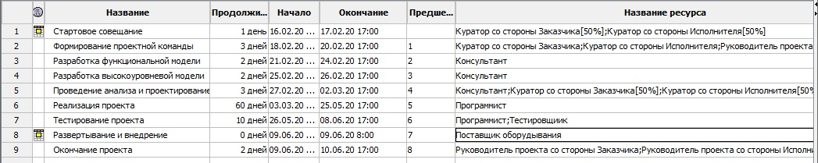
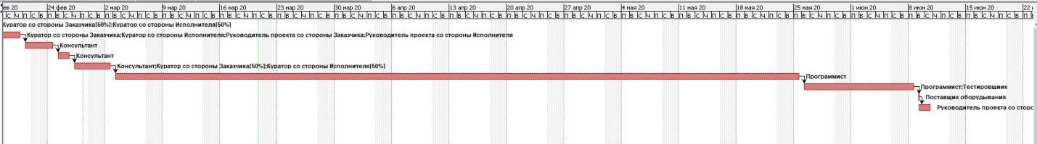
Диаграмма Ганта
План проектирования/разработки системы автоматизации

Slide 4
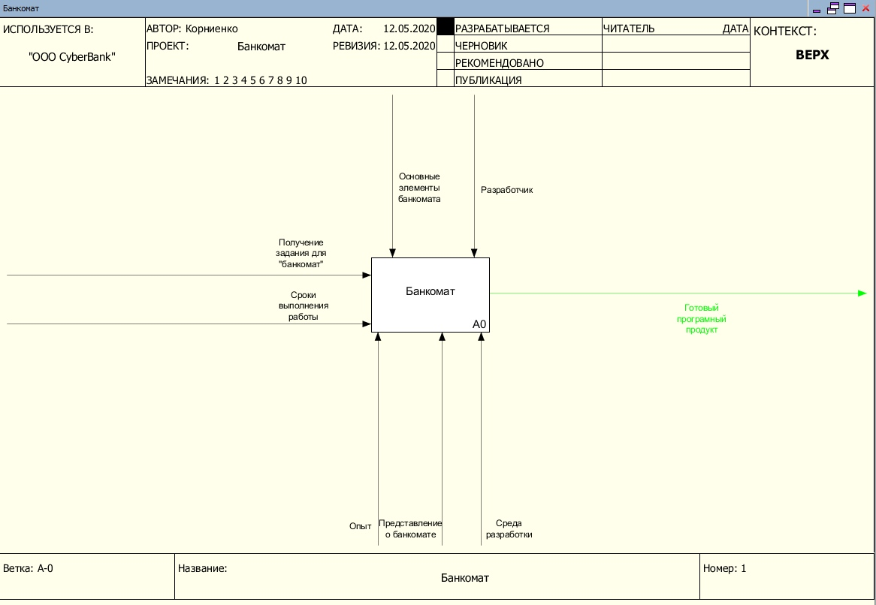
Диаграмма IDEF0 разработки ПО
Основная модель состоит из одного главного блок операции и стрелок вхождения данных/инструментов и вывода результата.
Для каждой функции существует правило сторон:
стрелкой слева обозначены входные данные (информация и объекты).
стрелкой сверху – управление(информация для управления, документация).
стрелкой справа – выходные данные, которые представляют собой результат работы операции.
стрелкой снизу обозначены механизмы, представляющие собой ресурсы, выполняющие работу. Кто (who?).
Основная задача разработки

Slide 5
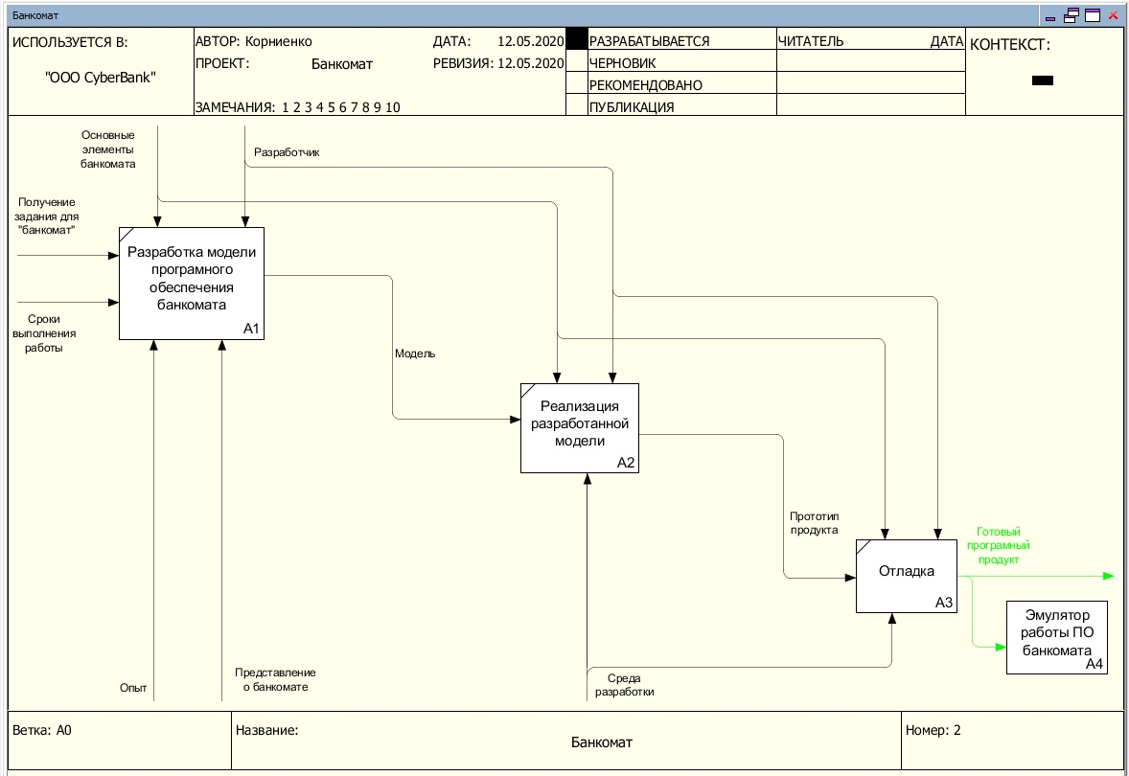
Диаграмма IDEF0 разработки ПО
Входными данными являются: задание на разработку банкомата и сроки выполнения проекта. Основная задача разработки выражена в трех задачах: разработка модели программного обеспечения, реализация разработанной модели, отладка. Конечным продуктом проекта эмулятор работы программного обеспечения банкомата.
Декомпозиция проекта

Slide 6
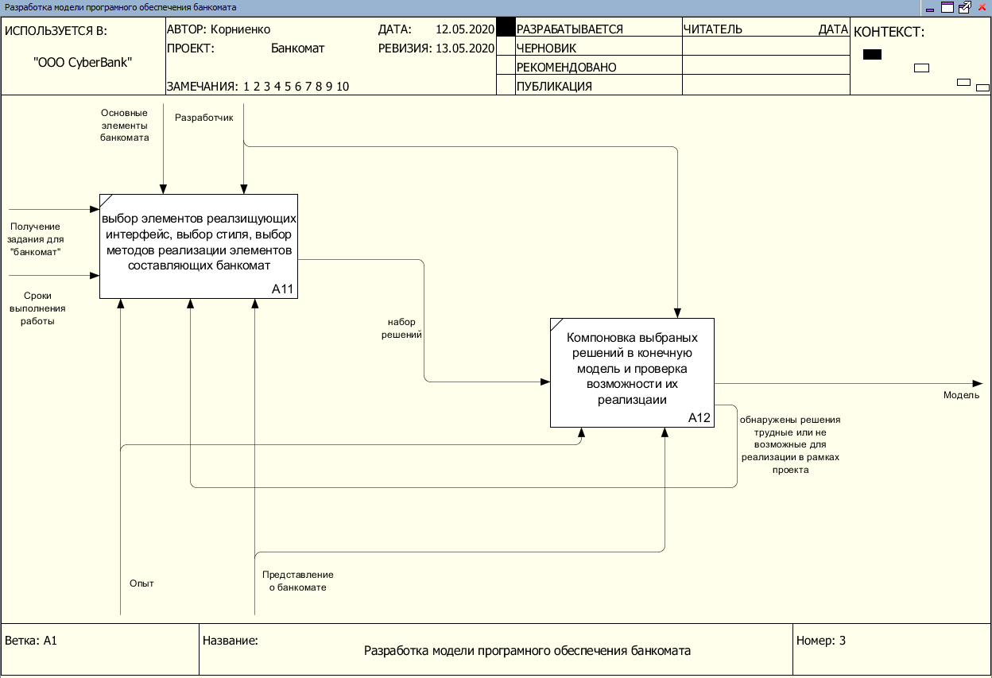
Диаграмма IDEF0 разработки ПО
Задача разработки модели ПО выражена в двух подзадачах: выбор методов реализации элементов составляющих банкомат и компоновка выбранных элементов в конечную модель и проверка их на возможность реализации.
Декомпозиция задачи разработка модели ПО

Slide 7
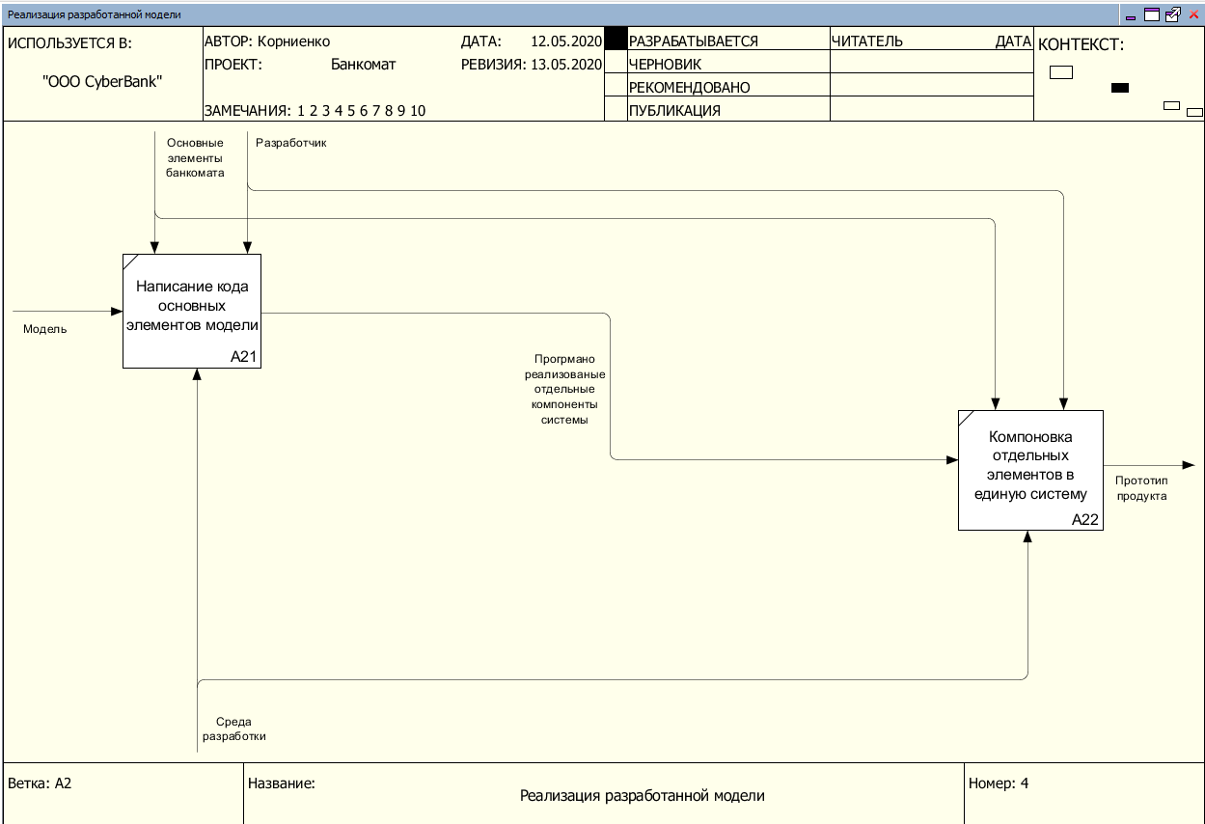
Диаграмма IDEF0 работы ПО
Задача реализации модели ПО выражена в двух подзадачах: написание кода основных элементов модели и компоновка отдельных элементов в единую системую.
Декомпозиция реализации модели

Slide 8
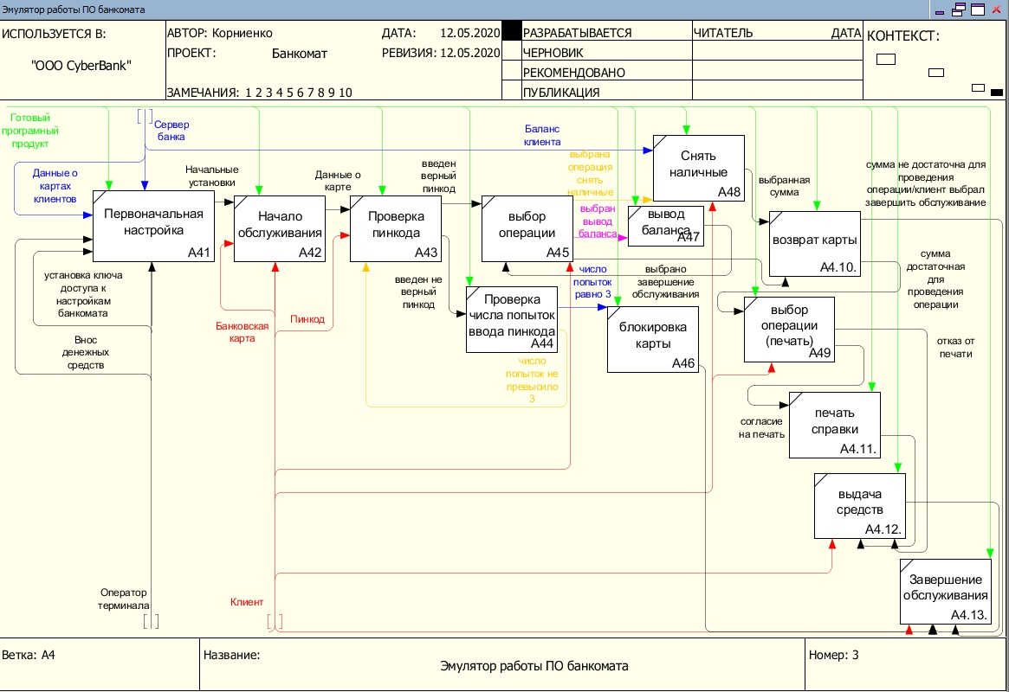
Диаграмма IDEF0 работы ПО
Диаграмма работы конечного продукта

Slide 9
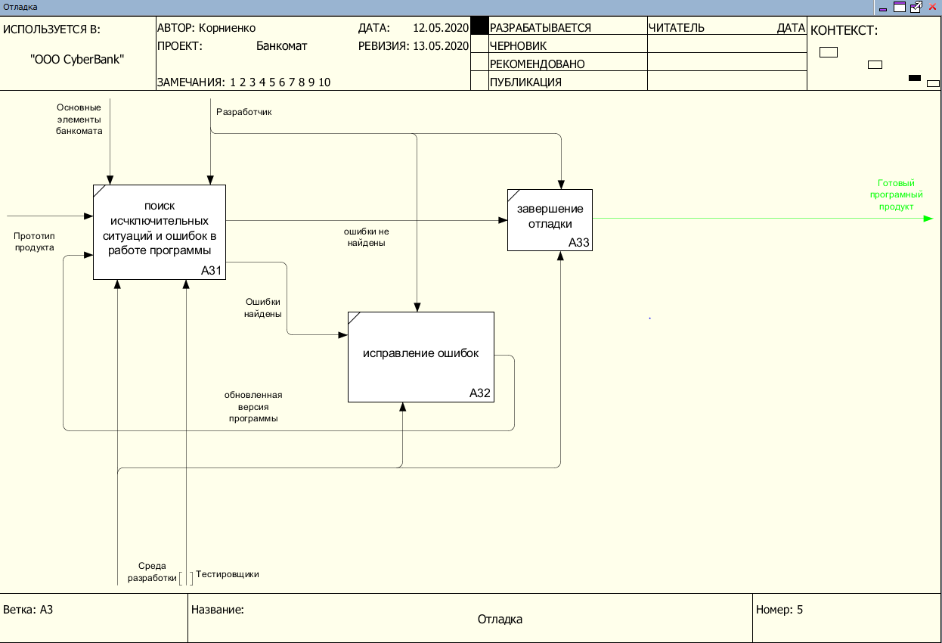
Диаграмма IDEF0 работы ПО
Задача отладки выражена в трех подзадачах: поиск исключительных ситуаций и ошибок в работе программы в случае их нахождения следует задача исправить их и снова проверить ПО на функционирование в соответствии с требованиями проекта, в случае отсутствия ошибок отладка завершается.
Декомпозиция отладки

Slide 10
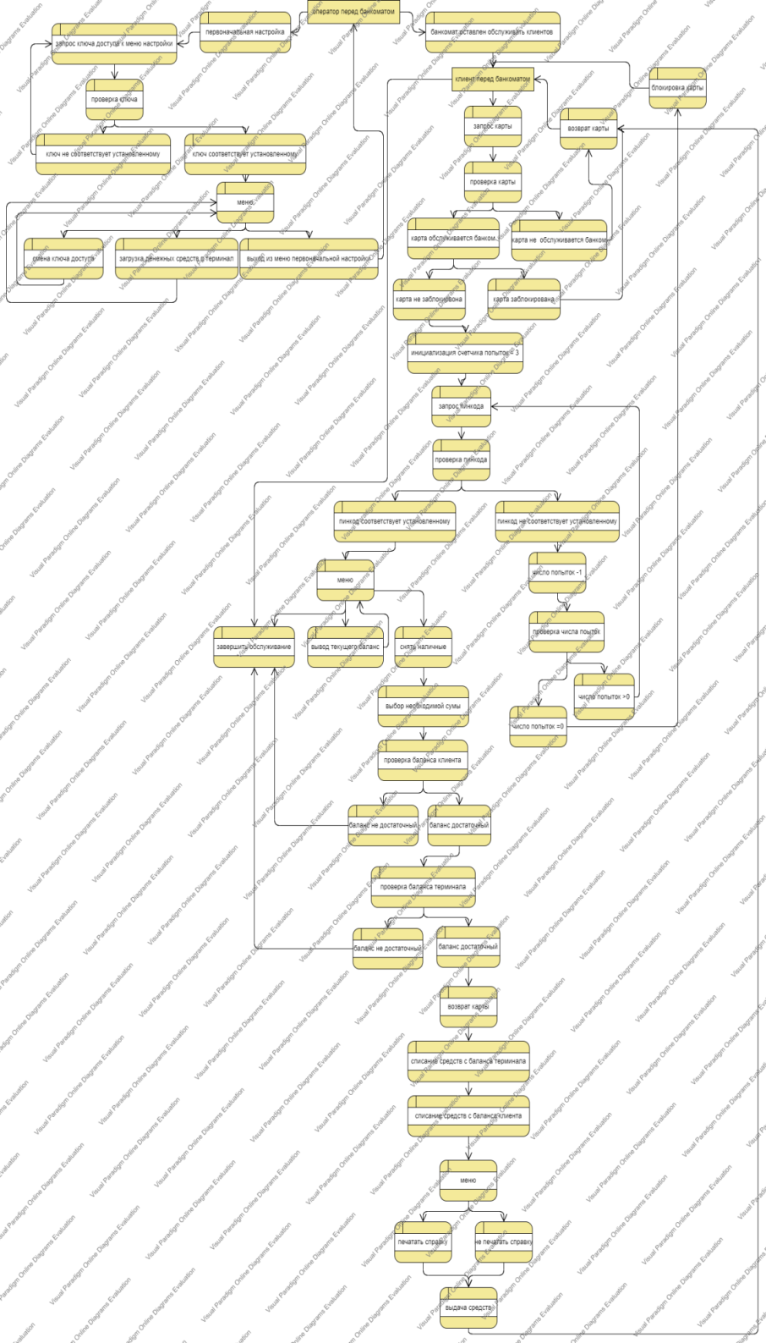
Диаграмма DFD работы ПО
DFD диаграмма является нотацией для моделирования информационных систем с точки зрения хранения, обработки и передачи данных. Диаграмма состоит из стрелок (направленных потоков данных), а также из операций, хранилищ данных и внешних сущностей.
DFD-диаграмма

Slide 11
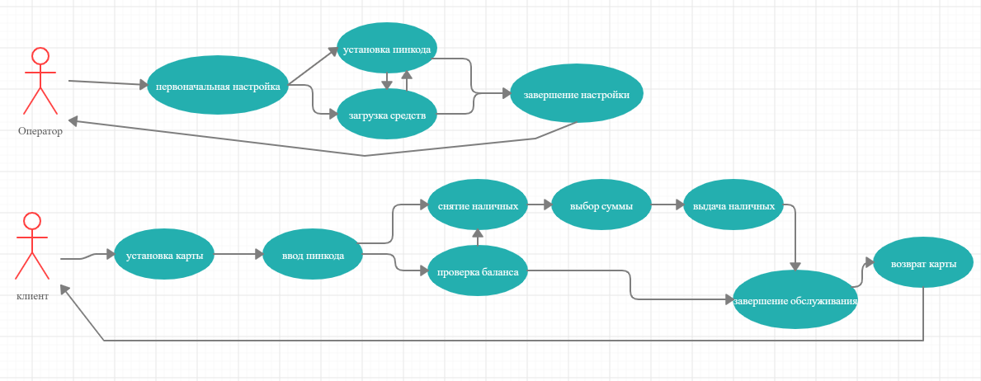
Модели и анализ вариантов использования
Взаимодействие с данной системой осуществляется оператором терминала и клиентами. Оператор производит загрузку денежных средств и обслуживание терминала. Клиент использует систему для выполнения таких операций как проверка баланса и снятие наличных, печать справки о проведенной операции опциональна.
UML-диаграмма

Slide 12
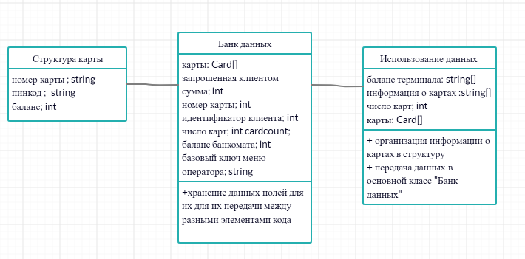
Диаграмма классов
Для упрощения работы программного продукта в нем объявлены одна структура и два класса изложенные на диаграмме классов. Классы в данном проекте служат для возможности взаимодействия разных окон с едиными полями исключая потери данных и лишний их вызов. Структура служит для упрощения представления данных о карте и работы с ними.

Slide 13
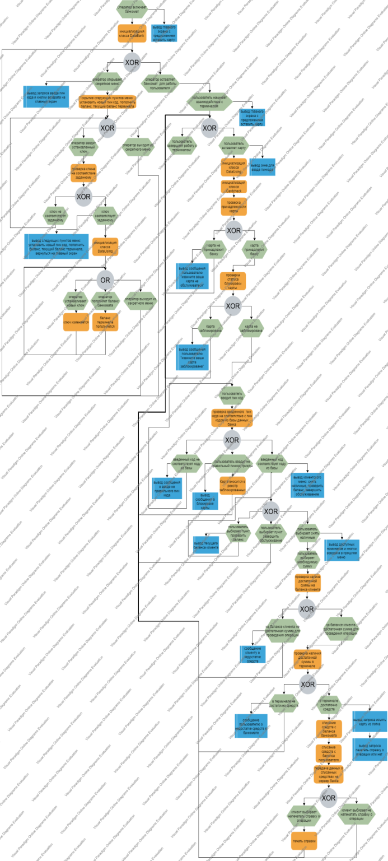
EPC диаграмма
цепочка процессов (EPC-диаграмма, англ. event-driven process chain) — тип блок-схемы, используемой для бизнес-моделирования. В случае данного проекта EPC диаграмма используется для демонстрации всех процессов происходящих внутри кода программы.

Slide 14
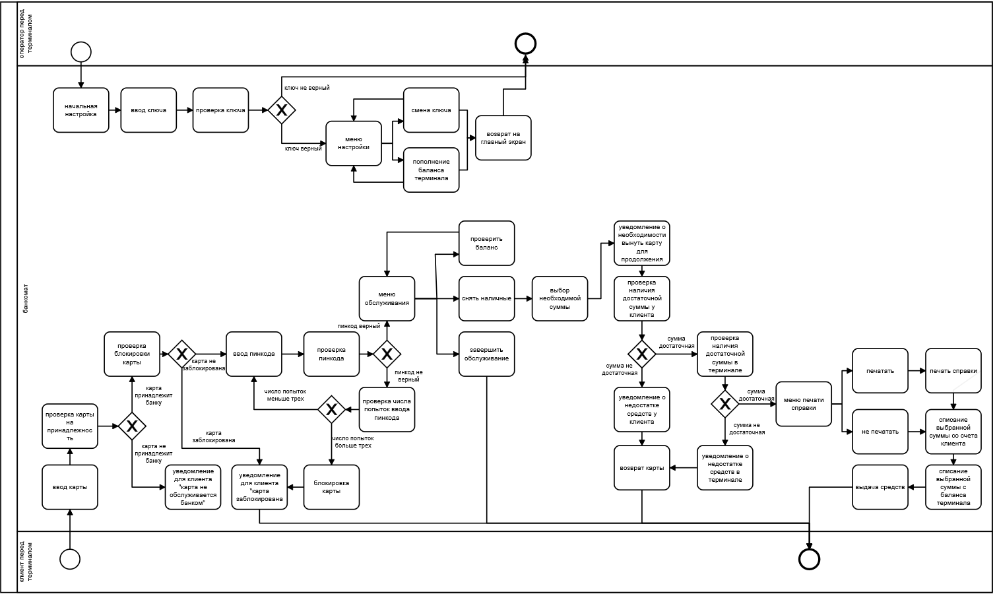
BPMN диаграмма
Язык описания бизнес-процессов опирается на следующие базовые объекты:
Event – Событие;
Activity – Действия;
Gateway – Шлюзы или Развилки;
Flow – Поток.
Date – Данные;
Pool (Пул) - набор.

Slide 15
FURPS+
FURPS — классификация требований к программным системам.
Образована от первых букв слов:
Functionality — Функциональные требования: свойства, возможности, безопасность. Являются основными, по этим требованиям строятся диаграммы вариантов использования (Use case diagram).
Usability — Требования к удобству использования (UX): человеческий фактор, эстетика, последовательность, документация.
Reliability — Требования к надежности: частота возможных сбоев, отказоустойчивость, восстанавливаемость, предсказуемость устойчивости.
Performance — Требования к производительности: время отклика, использование ресурсов, эффективность, мощность, масштабируемость.
Supportability — Требования к поддержке: возможность поддержки, ремонтопригодность, гибкость, модифицируемость, модульность, расширяемость, возможность локализации.

Slide 16
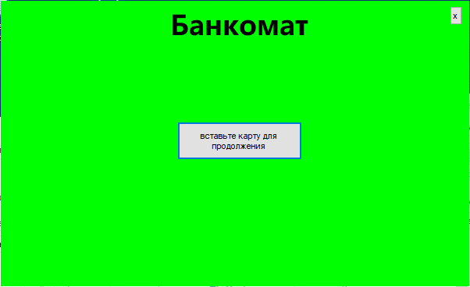
Тестирование
Начальное окно приложения

Slide 17
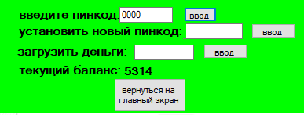
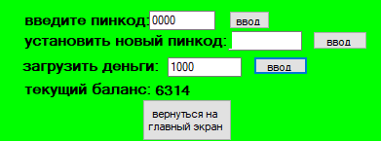
Тестирование
Меню оператора для обслуживания терминала
Пополнение средств терминала

Slide 18
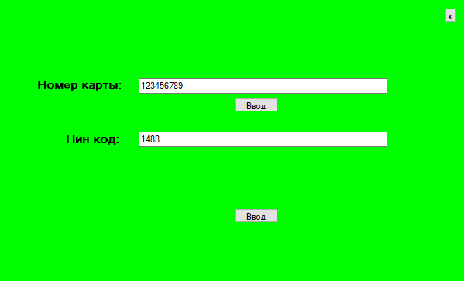
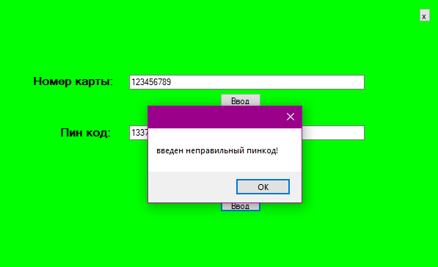
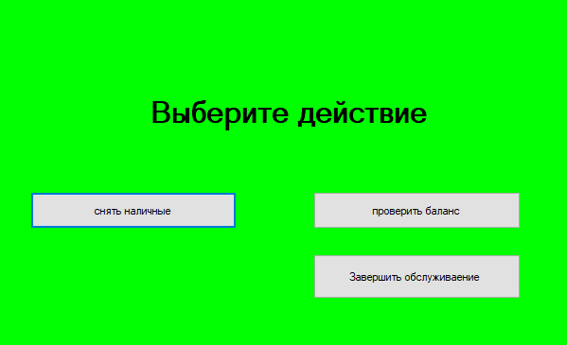
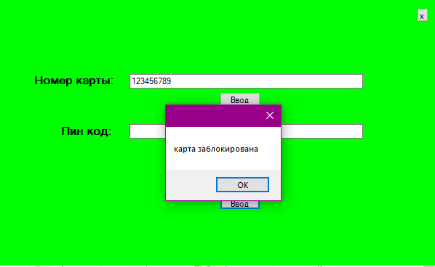
Тестирование
Уведомление о не верно введенном пин коде.
Ввод карты и пин кода.
Клиентское меню доступное после ввода правильного пин кода.
Блокировка карты.

Slide 19
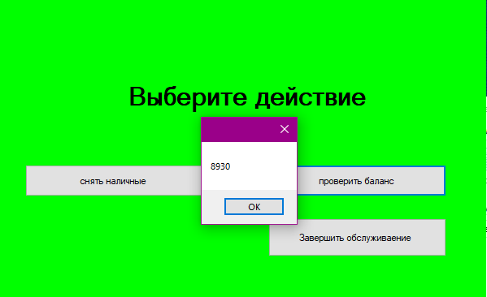
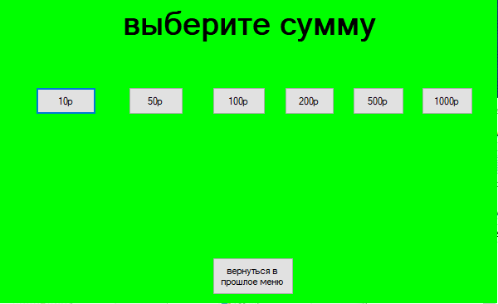
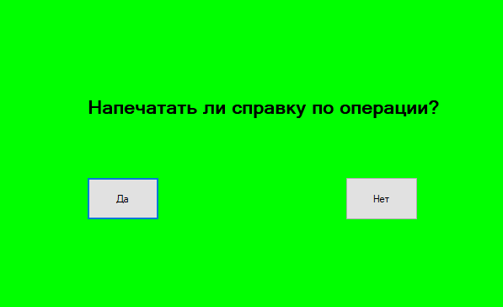
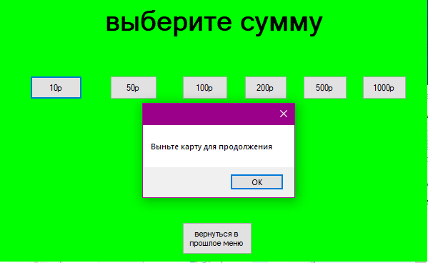
Тестирование
Отображение баланса.
Снятие наличных.
Уведомление изъять карту для продолжения.
Запрос справки.

Slide 20
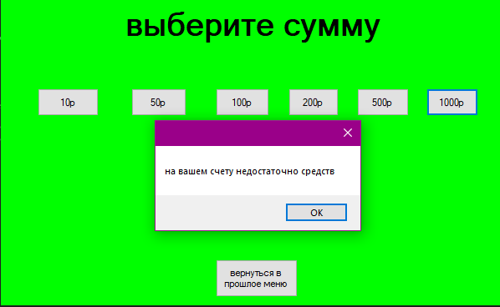
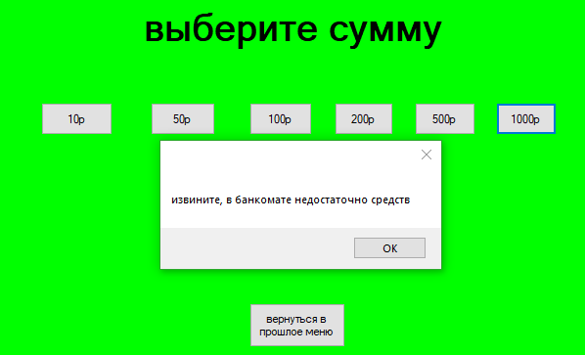
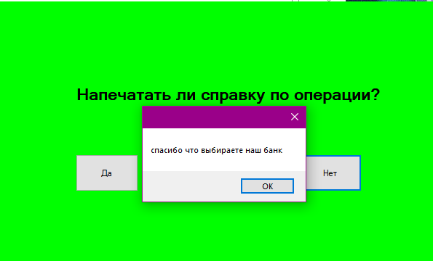
Тестирование
Случай недостатка средств на счету клиента.
Случай недостатка средств в хранилище терминала.
Завершение обслуживания.

Slide 21
Заключение
В ходе выполнения курсовой работы были изучены основные понятия в области разработки ПО и документации сопровождающей ее.
Было создано подробное описание для системы Банкомат. Были применены: унифицированный язык моделирования UML. Реализованы диаграммы Ганта, IDEF0, DFD, BPMN, EPC. Была описана классификация требований к программным системам FURPS+.
В результате были смоделированы основные процессы протекавшие в ходе разработки и протекающие в ходе работы конечного продукта. Все это выразилось в ряде моделей, диаграмм, описанных и представленных в отчете.

Slide 22
Спасибо за внимание
Корниенко Назар
18-К-АС1

